Slide 1
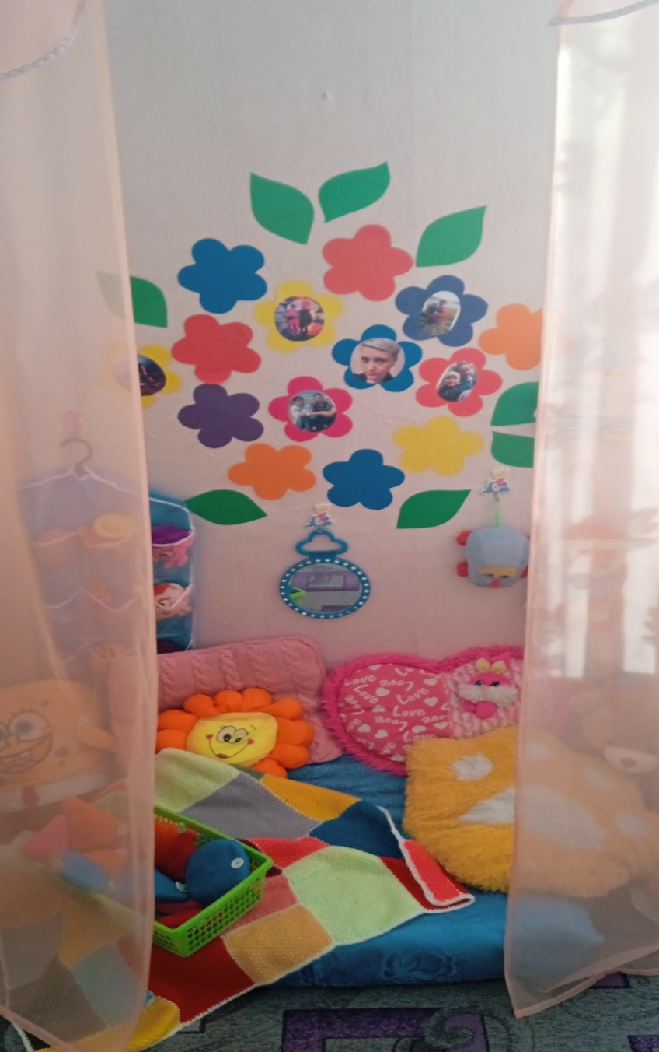
МАДОУ детский сад № 8 «Аюна»
Уголок уединения
Уютный домик
Воспитатель:Томсон Е.П.

Slide 2
МАДОУ детский сад №8 «Аюна» «Уютный домик»
«Уголок уединения» в группе - это зона, благодаря которой у детей появилась возможность расслабиться, устранить беспокойство, возбуждение, скованность, сбросить излишнее напряжение, восстановить силы, увеличить запас энергии, почувствовать себя защищёнными. Это место, где ребёнок может побыть наедине с собой, поиграть с любимыми игрушками, рассмотреть интересную книгу, семейные фотографии или просто помечтать.
Воспитатель:Томсон Е.П.

Slide 3
Цель:
- преодоление эмоционального дискомфорта детей младшего дошкольного возраста
Задачи:
облегчить процесс адаптации, помочь малышам пережить расставание с мамой и привыкнуть к требованиям педагога.
формирование позитивного отношения ребенка к сверстникам и взрослым;
организация систематической работы по нормализации и развитию эмоциональной сферы детей;
способствовать сплочению детского коллектива, формируя позитивные дружеские отношения в группе;
способствовать комфортной организации режимных моментов;

Slide 4
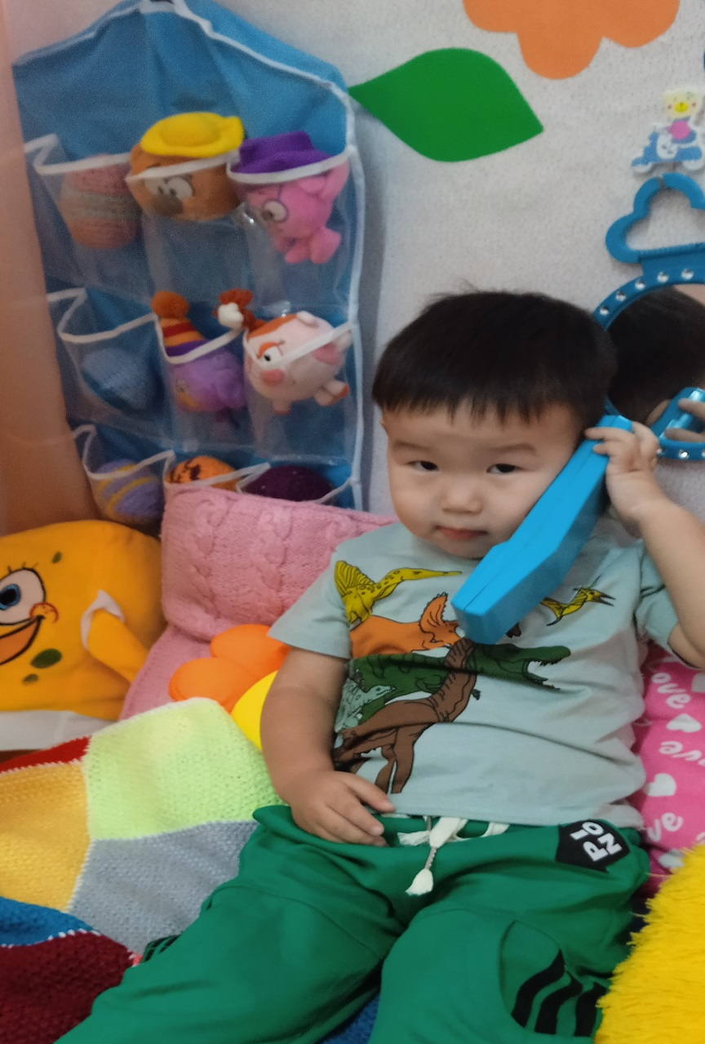
Оснащение «уголка уединения»
В раннем и младшем возрасте: сухой бассейн; мягкие подушки или мягкая мебель; сонные игрушки (часто применяются в период адаптации); фотоальбомы с семейными фотографиями; телефон «Позвони маме». Ребенок может «позвонить маме» и поговорить с ней; материалы для песочной и водной терапии; любимая вещь мамы; пищащие игрушки.

Slide 5
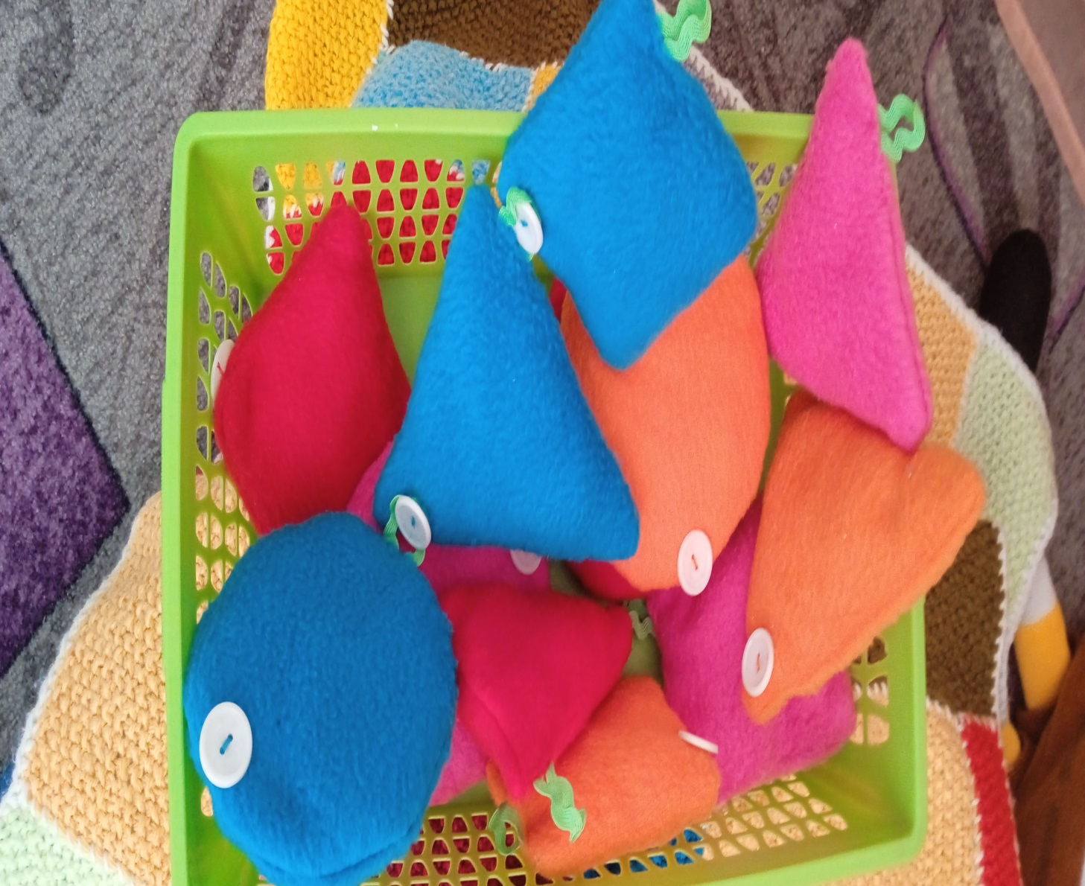
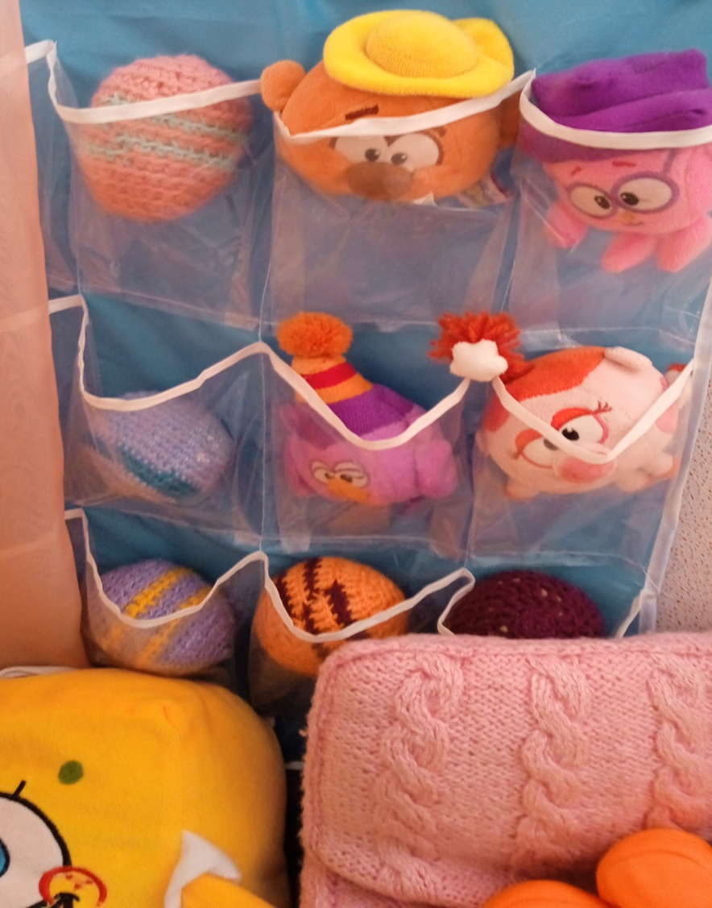

Slide 6
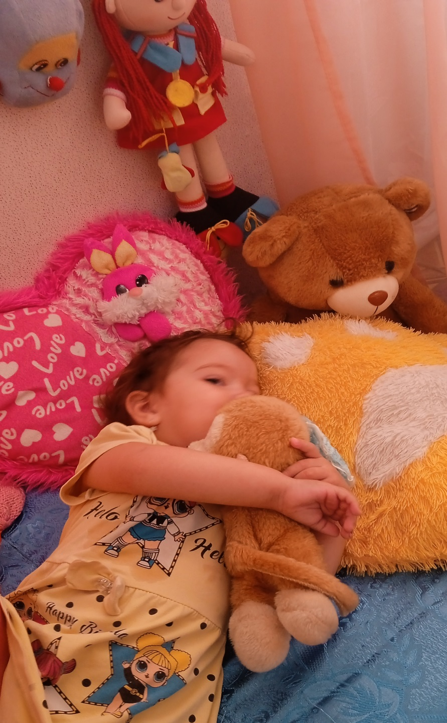
Предметы для выражения негативных эмоций
Отрицательные переживания воспитанники ДОУ могут выразить с помощью ряда предметов:
Подушки для битья, подушки-поплакушки (чтобы выплакаться).

Slide 7
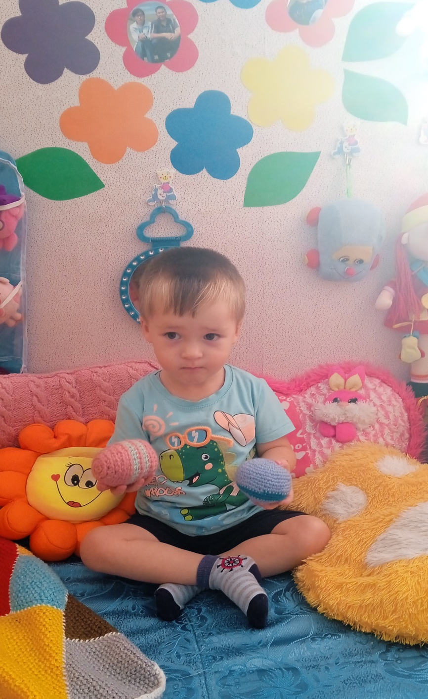
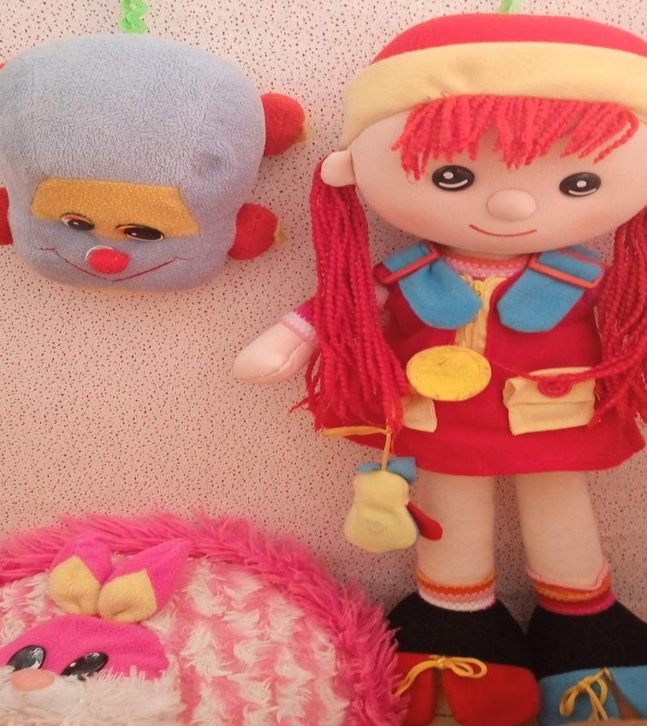
Предметы, выполняющие успокаивающую и релаксационную функцию
Для расслабления дошкольников могут использоваться :Сенсорные игрушки. В младшем дошкольном возрасте это шнуровки, мозаики, деревянные пазлы-вкладыши.

Slide 8
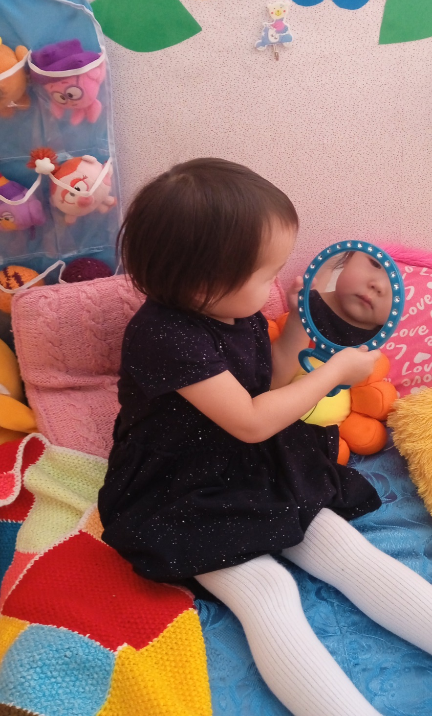
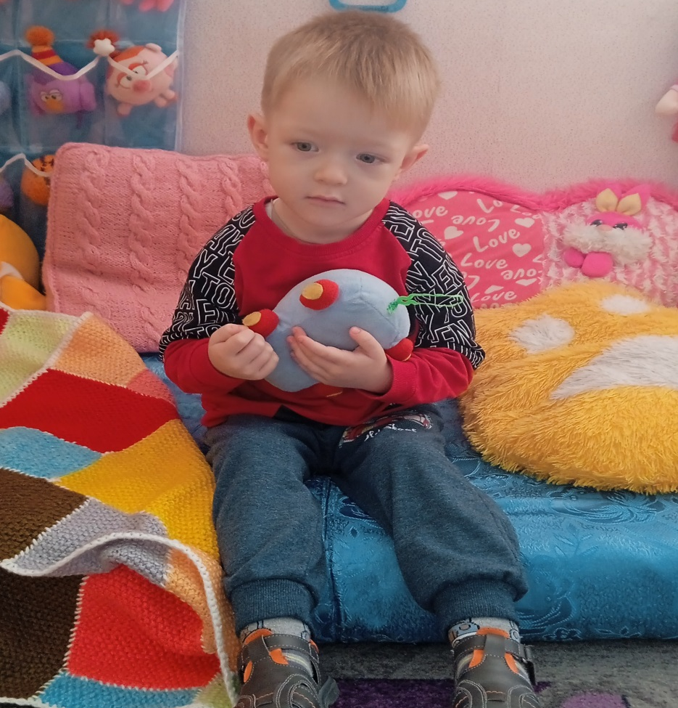
Пособия для развития эмоциональной сферы
В уголке уединения содержатся предметы, помогающие ребёнку лучше понять своё настроение и самочувствие, а также расширить спектр эмоциональных переживаний:

Slide 9
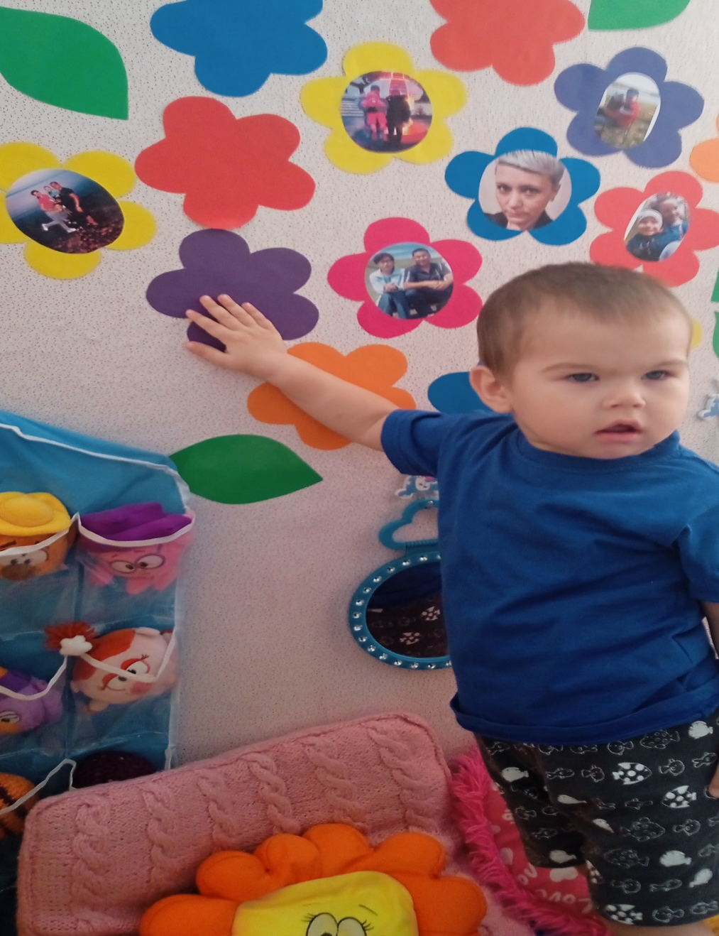
Фотоальбом в виде букета с семейными фотографиями

Slide 10
Все оборудование в уголке уединения мобильно подбирается в соответствие с возрастом ребенка и его потребностям .
Все игры и игрушки используются не сразу , а вносятся по мере необходимости. Атрибуты периодически меняются и обновляются.
Детям очень нравиться уголок уединения. Он учит не только отслеживать свое настроение , но и управлять им.

